Slide 1

Военные учебные заведения
Министерства обороны Российской Федерации, обучающие по программам среднего профессионального образования

Slide 2
Вооруженные Силы Российской Федерации (государственная военная организация, составляющая основу обороны Российской Федерации. В соответствии с Федеральным законом «Об обороне» Вооруженные Силы Российской Федерации предназначены для отражения агрессии, направленной против Российской Федерации, вооруженной защиты целостности и неприкосновенности ее территории, обеспечение суверенитета государства, а также для выполнения задач в соответствии с федеральными конституционными законами, федеральными законами и международными договорами Российской Федерации.
Выбирая вуз Министерства обороны Российской Федерации для получения высшего или среднего специального образования. Вы выбираете широкие возможности для самореализации, достойный уровень жизни, высокий социальный статус.
В настоящее время в Минобороны России функционируют 26 военных образовательных организаций высшего образования (военных учебно-научных центров – 3, военных академий – 11, военный университет – 1, военных училищ – 10, военный институт – 1). Подготовка офицерских кадров осуществляется по специальностям высшего образования и среднего профессионального образования.
Срок обучения в высших военно-учебных заведениях, составляет пять лет. Срок обучения по программам среднего профессионального обучения 2 года 10 месяцев. Выпускникам присваивается воинское звание «сержант», «старшина 2 статьи» (отличникам учебы «старшина 1 статьи»), «прапорщик» выдается диплом о среднем профессиональном образовании государственного образца с присвоение квалификации и выдается соответствующий диплом.
Денежное довольствие курсантов 1 курса (до заключения контракта) составляет 2000 рублей. После заключения контракта с учетом премии курсанты получают от 14000 руб., до 21000 руб. Курсантам выплачивается ежегодная материальная помощь в размере 1-го оклада.

Slide 3
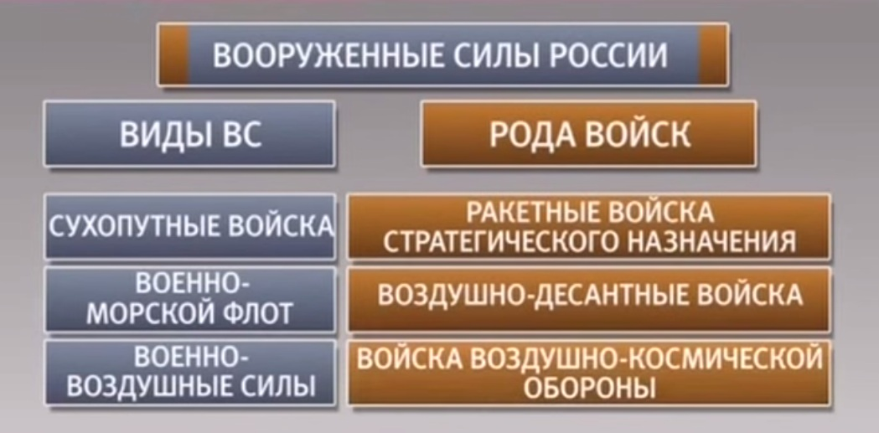
Структура вооруженных сил Российской Федерации

Slide 4
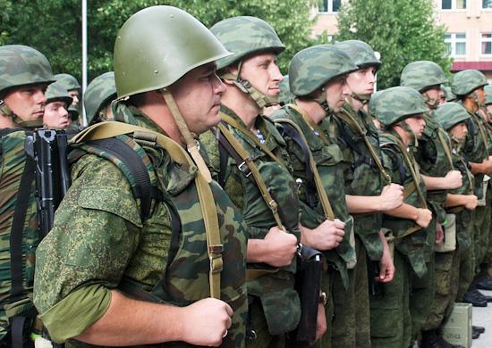
Учебные заведения министерства обороны Российской федерации и предметы вступительных экзаменов
Сухопутные войска
(военная специальность):
Дальневосточное высшее общевойсковое командное
училище (г. Благовещенск)
- техническое обслуживание и ремонт автомобильного
транспорта;
Тюменское высшее военно-инженерное командное
училище (военный институт)
- электроснабжение,
- специальные машины и устройства;
Михайловская военная артиллерийская академия
(г. Санкт-Петербург) - техник по информационным системам, - техник;
Краснодарское высшее военное училище
- информационная безопасность автоматизированных систем;
Череповецкое высшее военное инженерное училище радиоэлектроники (г. Череповец, Вологодская обл.)
- компьютерные системы и комплексы,
- техническое обслуживание и ремонт радиоэлектронной техники;
Военный институт физической культуры (г. Санкт-Петербург)
- физическая культура.

Slide 5

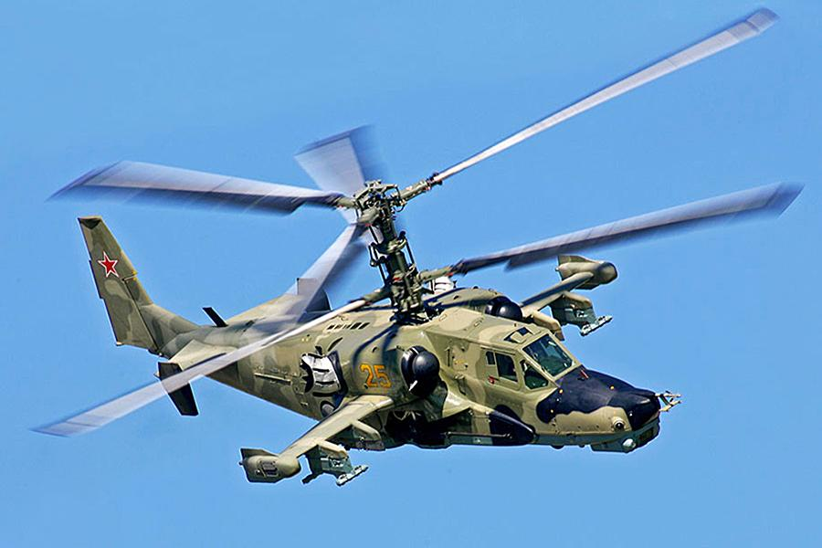
Воздушно-воздушные силы
Военная академия войсковой
противовоздушной обороны ВС РФ
( г. Смоленск)
- радиоаппаратостроение;
ВУНЦ ВВС "Военно-воздушная
академия" (г.Воронеж)
- техническая эксплуатация
транспортного радиоэлектронного
оборудования (на воздушном транспорте),
- эксплуатация транспортного
электрооборудования и автоматики (на воздушном транспорте),
- техническая эксплуатация летательных аппаратов и двигателей,
- техническая эксплуатация электрифицированных и пилотажно-навигационных комплексов;

Slide 6
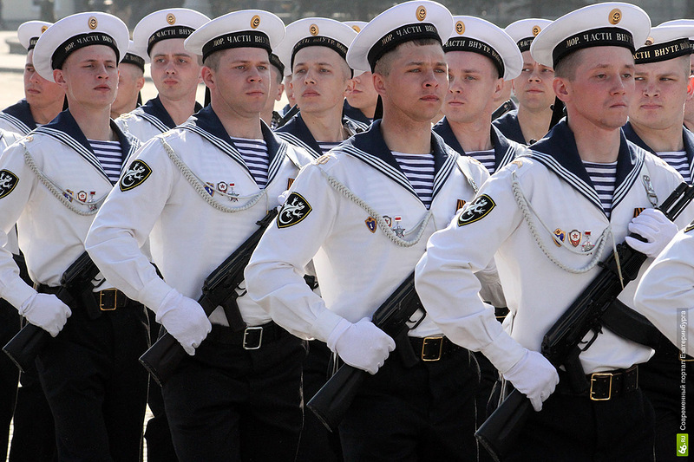
Военно-Морской Флот
ВУНЦ ВМФ "ВМА" (г. Санкт-Петербург)
Военный институт (военно-морской)
- автоматические системы управления;
ВУНЦ ВМФ "ВМА" (г. Санкт-Петербург)
Военный институт
(военно-морской политехнический)
- информационные системы (по отраслям),
- техническое обслуживание и ремонт
радиоэлектронной техники (по отраслям),
- радиационная безопасность,
- эксплуатация судовых энергетических установок,
- эксплуатация судового электрооборудования и средств автоматики;
ВУНЦ ВМФ «ВМА» (филиал г. Калининград)
- радиосвязь, радиовещание и телевидение,
- автоматические системы управления;

Slide 7
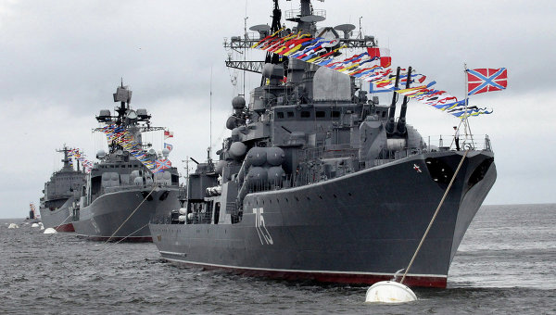
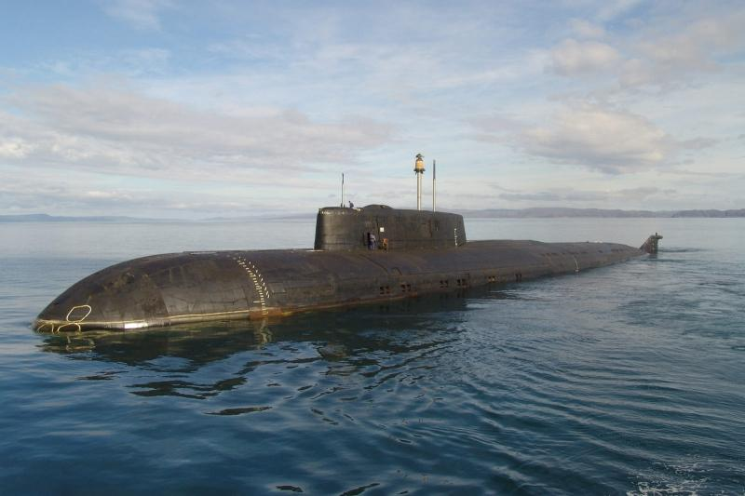
Военно-Морской Флот
Тихоокеанское высшее военно-морское училище (филиал г. Владивосток)
- техническая эксплуатация транспортного радиоэлектронного оборудования,
- радиосвязь, радиовещание и телевидение,
- техническая эксплуатация летательных аппаратов и двигателей,
- техническая эксплуатация электрифицированных и пилотажно-навигационных комплексов, - автоматические системы управления;
Черноморское высшее военно-морское училище (г. Севастополь)
- эксплуатация судовых энергетических установок,
- автоматические системы управления.

Slide 8

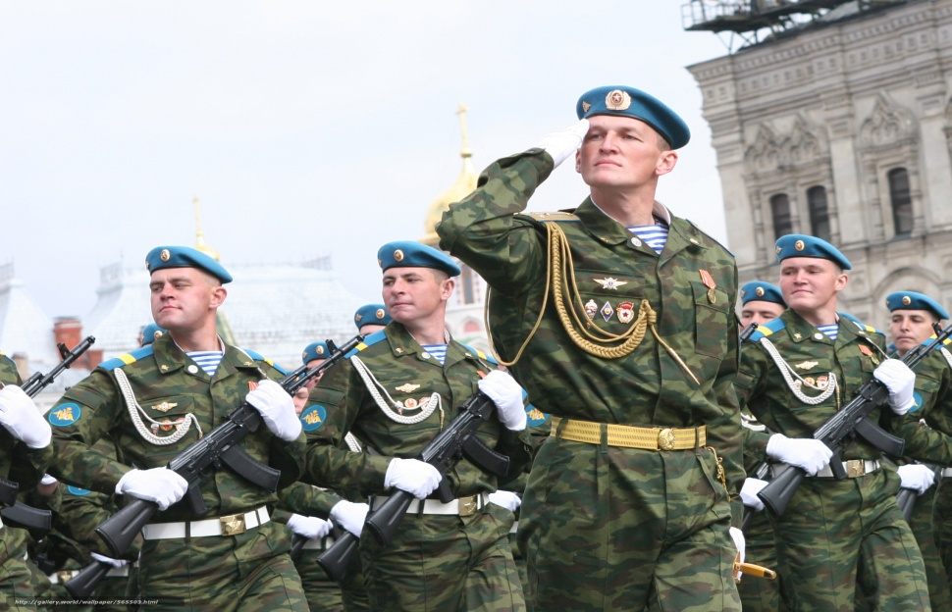
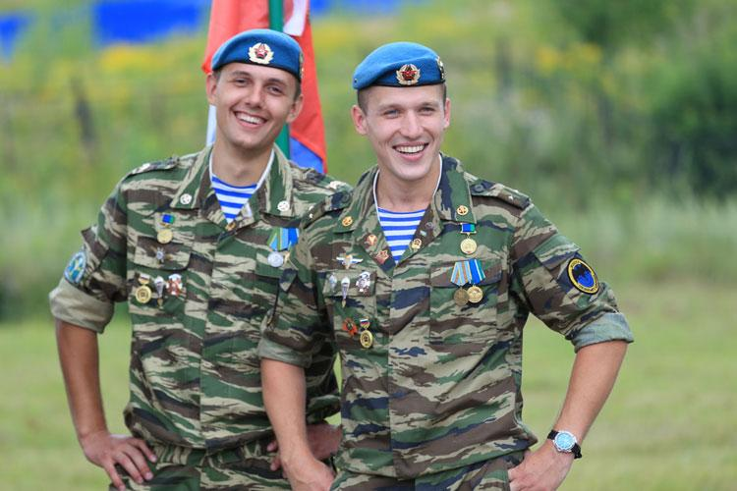
Войска – являющиеся родами войск Вооруженных Сил Российской Федерации:
Воздушно-десантные войска
- Рязанское высшее воздушно-десантное командное училище (военный институт)
- многоканальные телекоммуникационные системы
- радиосвязь, радиовещание и телевидение
- сети связи и системы коммутации
- техник обслуживания и ремонта автомобильного транспорта

Slide 9
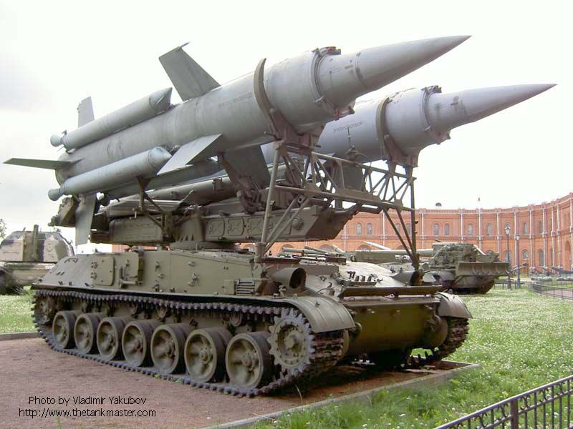
Ракетные войска стратегического назначения
Военнная академия Ракетных войск стратегического назначения (г. Балашиха)
- проектирование, производство и эксплуатация ракет и космических комплексов,
- испытание летательных аппаратов,
- навигационно-баллистическое обеспечение применения космической техники,
- системы управления летательными аппаратами;
Военнная академия Ракетных войск стратегического назначения (филиал г. Серпухов, Московская обл.)
- информационная безопасность
автоматизированных систем,
- многоканальные
телекоммуникационные системы,
- электрические станции, сети и системы,

Slide 10
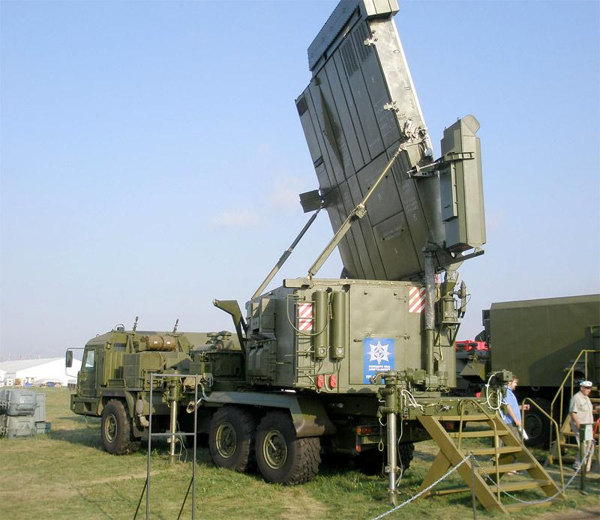
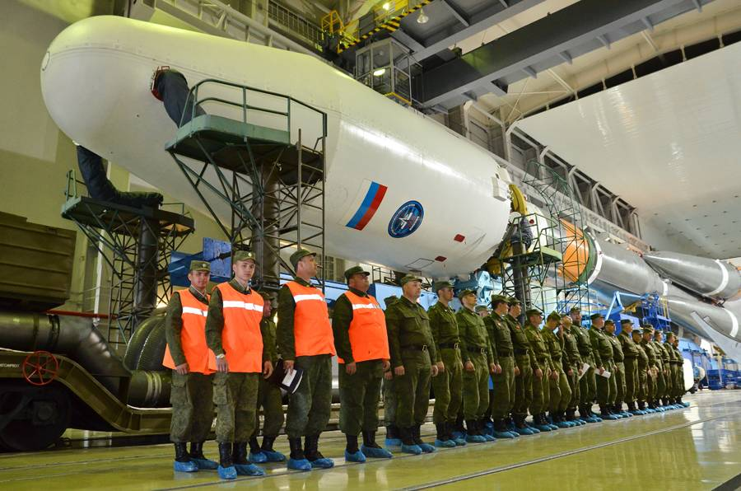
Войска воздушно-космической обороны
Военно-космическая академия (г. Санкт- Петербург)
- монтаж и эксплуатация внутренних сантехнических устройств, кондиционирования воздуха и вентиляции,
- радиотехнические комплексы и системы управления космических летательных аппаратов,
- сети связи и системы коммутации,
- прикладная геодезия,
- метрология.

Slide 11
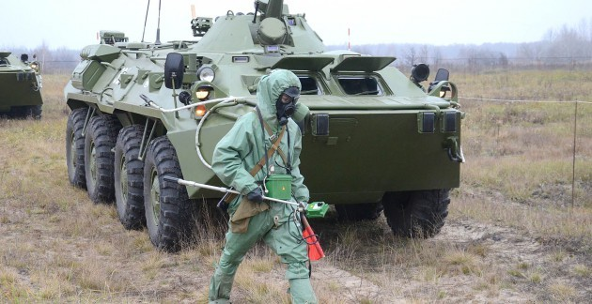
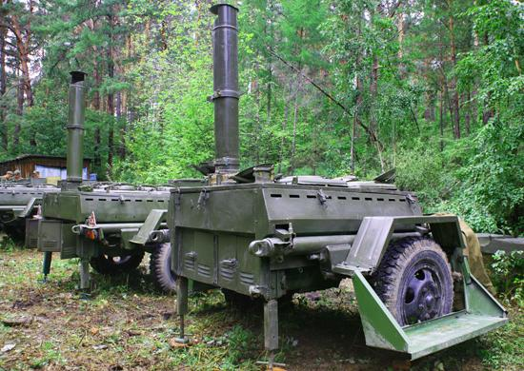
Войска, не входящие в виды и рода войск
Вооруженных Сил:
Военная академия радиационной, химической и биологической защиты
(г. Кострома) – техник-эколог;
Военная академия связи (г. Санкт-Петербург)
- многоканальные телекаммуникационные системы,
- радиосвязь, радиовещание и телевидение;
Военная академия материально-техничес-кого обеспечения (г. Санкт-Петербург)- организация перевозок и управление на транспорте;
Военная академия МТО (г. Санкт-Петербург) Военный институт (Железнодорожных войск и военных сообщений)
- организация перевозок и управление на транспорте,
- техническая эксплуатация подьемно-транспортных дорожных машин;

Slide 12


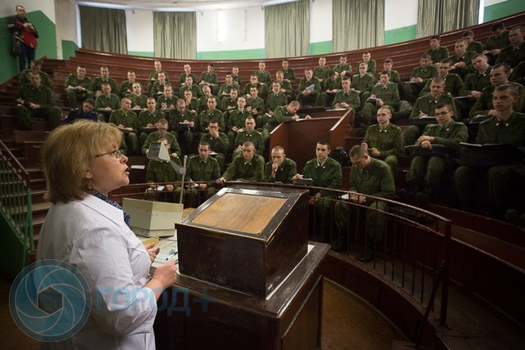
Военная академия МТО (г. Санкт-Петербург) Военный институт (инженерно-технический)
- водоснабжение и водоотведение,
- пожарная безопасность;
Военная академия МТО (филиал г. Вольск, Саратовская область)
- организационная деятельность в логистике;
Военная академия МТО
(филиал г. Пенза)
- техническое обслуживание и ремонт радиоэлектронной техники,
- специальные машины и устройства;
Военная академия МТО (филиал г. Омск)
- техническое обслуживание и ремонт автомобильного транспорта;
Военно-медицинская академия (г. Санкт-Петербург)
- лечебное дело.

Slide 13
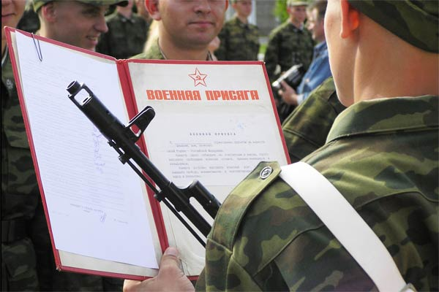

Условия обучения и социальные гарантии
Кандидаты, зачисленные в образовательные организации Министерства обороны РФ курсантами, приобретают статус военнослужащего и пользуются льготами, гарантиями и компенсациями, установленными ФЗ от 1998 года «О статусе военнослужащих».
Курсанты находятся на полном государственном обеспечении: бесплатное обучение, проживание, питание, медицинское обеспечение, обеспечение вещевым имуществом и другими установленными видами довольствия.
Учебный год курсантов первого курса начинается с 1 августа.
Ежегодно предоставляется летний каникулярный отпуск продолжительностью 30 суток и зимний каникулярный отпуск продолжительностью 15 суток.

Slide 14
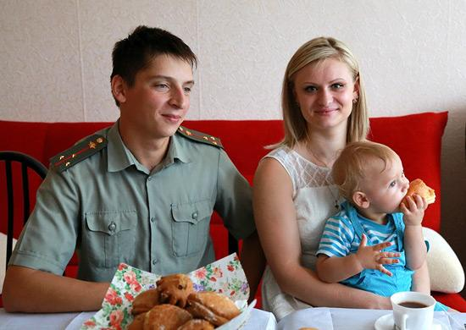
Социальные гарантии и льготы для военнослужащих и членов их семей направлены
В соответствии с Федерального закона от 27.05.1998 №76-ФЗ "О статусе военнослужащих» данным категориям лиц установлены следующие социальные гарантии и компенсации:
- подъемное пособие (п. 3 статьи 13);
- выплата на обзаведение имуществом первой необходимости (п. 7 статьи 13);
- обеспечение продовольствием, вещевым имуществом либо денежная компенсация вместо предметов вещевого имущества (п. 2 статьи 14);
- предоставление жилых помещений и денежная компенсация за наем (поднаем) жилых помещений (статья 15);
- охрана здоровья и медицинская помощь, санаторно-курортное лечение и оплата стоимости путевок детей школьного возраста (статья 16);

Slide 15

Социальные гарантии и льготы для военнослужащих и членов их семей направлены
обязательное государственное личное страхование за счет средств федерального
бюджета (статья 18);
- проезд военнослужащего и членов его семьи на безвозмездной основе в установленных случаях и бесплатный провоз багажа (статья 20);
- дополнительные социальные гарантии и компенсации, предоставляемые военнослужащим, исполняющим обязанности военной службы в условиях чрезвычайного положения и при вооруженных конфликтах (статья 25).

Slide 16
Порядок приема кандидатов в ВУЗы Министерства обороны РФ
Прием в вузы Минобороны России состоит из мероприятий отбора в военном комиссариате субъекта Российской Федерации и профессионального отбора непосредственно в вузе. Первым шагом необходимым для поступления в вузы Минобороны России является обращении кандидата в военный комиссариат по месту жительства для подачи персонального заявления:
- до 1 апреля года поступления в вузы, отбор в которые производится после оформления допуска к сведениям, составляющим государственную тайну (в вузы РВСН, Войск ВКО; в другие вузы по специальностям войск связи и РЭБ, радиотехнических войск, ракетного вооружения, воздушной и морской навигации, разведки и специального назначения, ракетно-артиллерийского вооружения и др., с учетом ограниченного доступа к указанной информации полный перечень находится в военных комиссариатах);
- до 20 апреля в остальные.
Данное заявление подается в отдел военного комиссариата субъекта Российской Федерации по месту жительства (Указать адрес и контактный телефон обязательно!), в котором указываются: фамилия, имя, отчество; дата рождения;
сведения о гражданстве; реквизиты документа, удостоверяющего личность;
- сведения о предыдущем уровне образования и документе об образовании;
- почтовый адрес места постоянного проживания; электронный адрес и контактный телефон; наименование вуза и избранной специальности обучения.

Slide 17
Порядок приема в военные учебные заведения
Министерства обороны Российской Федерации, обучающие по программам среднего профессионального образования
В качестве кандидатов для поступления в учебное заведение Министерства обороны Российской Федерации на факультеты среднего профессионального образования рассматриваются граждане Российской Федерации, имеющие документ государственного образца о среднем (полном) общем, среднем профессиональном образовании или диплом о начальном профессиональном образовании, если в нем есть запись о получении гражданином среднего (полного) общего образования, в возрасте до 30 лет (возраст определяется по состоянию на 1 августа года поступления).
Не рассматриваются в качестве кандидатов граждане:
- имеющие неснятую или непогашенную судимость за совершение преступления;
- отбывавшие наказание в виде лишения свободы;
- лишенные на определенный срок права занимать воинские должности вступившим в законную силу решением суда;
- досрочно уволенные с военной службы в запас в связи с невыполнением военнослужащим условий контракта;
- а также в отношении которых:
· вынесен обвинительный приговор и назначено наказание;
· ведется дознание или предварительное следствие;
· уголовное дело передано в суд.

Slide 18
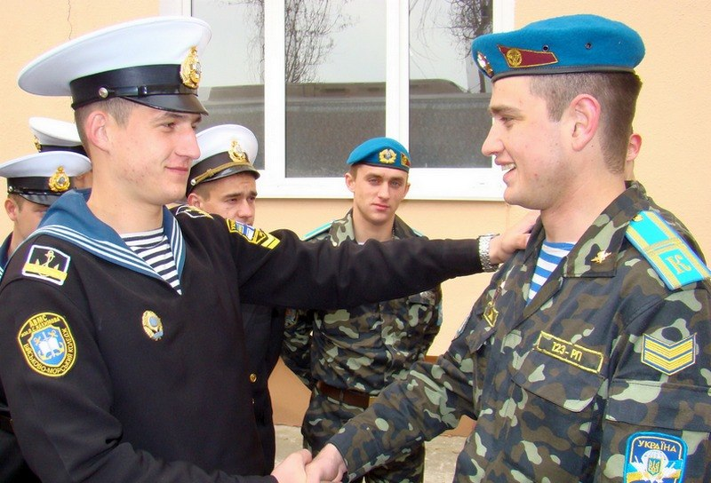
Порядок приема в военные учебные заведения
Министерства обороны Российской Федерации, обучающие по программам среднего профессионального образования
Вне конкурса на основании результатов профессионального отбора, при получении положительных оценок по общеобразовательным предметам, принимаются:
- лица из числа сирот или оставшихся без попечения родителей;
- граждане, уволенные с военной службы и поступающие в ВУЗы по рекомендации командиров воинских частей;
- граждане, проходившие в течение не менее трех лет военную службу по контракту в ВС РФ, других войсках, воинских формированиях и органах на воинских должностях, подлежащих замещению солдатами, матросами, сержантами и уволенных с военной службы;

Slide 19
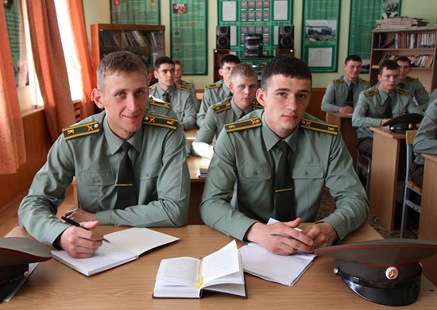
Порядок приема в военные учебные заведения
Министерства обороны Российской Федерации, обучающие по программам среднего профессионального образования
- участники боевых действий;
- граждане, которые в соответствии с Законом РСФСР от 15 мая 1991 года № 1244-1 «О социальной защите граждан, подвергшихся воздействию радиации вследствие катастрофы на Чернобыльской АЭС» имеют право внеконкурсного поступления в образовательные учреждения высшего профессионального образования;
- другие граждане, которые в соответствии с законодательством РФ имеют право внеконкурсного поступления в образовательные учреждения высшего профессионального образования.

Slide 20
Порядок приема в образовательные организации Министерства обороны Российской Федерации
Преимущественным правом при поступлении в ВУЗы пользуются кандидаты, показавшие в ходе вступительных испытаний равные результаты, из числа:
- граждан, имеющих преимущественное право при поступлении в соответствии с Законом РСФСР от 15 мая 1991 года № 1244-1 «О социальной защите граждан, подвергшихся воздействию радиации вследствие катастрофы на Чернобыльской АЭС»;
- дети Героев Российской Федерации;
- граждан, уволенных с военной службы;
- детей военнослужащих, проходящих военную службу по контракту и имеющих общую продолжительность военной службы 20 лет и более;
- детей граждан, уволенных с военной службы по достижении ими предельного возраста пребывания на военной службе, состоянию здоровья или в связи с организационно-штатными мероприятиями, общая продолжительность военной службы которых составляет 20 лет и более;
- детей военнослужащих, погибших при исполнении ими обязанностей военной службы или умерших вследствие увечья (ранения, травмы, контузии), либо заболевания, полученного ими при исполнении обязанностей военной службы;
- других граждан, которым в соответствии с законодательством РФ предоставлено преимущественное право при поступлении в ВУЗы.

Slide 21
Прохождение профессионального отбора
Профессиональный отбор кандидатов на обучение по программам среднего профессионального образования проводится в учебных заведениях Министерства обороны Российской Федерации с 1 по 30 июля текущего года:
1. Определение годности кандидата к поступлению в ВУЗ по состоянию здоровья
2. Вступительные испытания, состоящие из:
- определения категории профессиональной пригодности кандидатов на основе их социально-психологического изучения, психологического и психофизиологического обследования в соответствии с Руководством по профессиональному психологическому отбору в ВС РФ (приказ МО РФ № 50 2000 г.);
- оценки уровня общеобразовательной подготовки кандидатов по математике, русскому языку (по результатам ЕГЭ – в приемную комиссию необходимо представить подлинник свидетельства о результатах ЕГЭ);
- свидетельства о результатах ЕГЭ по русскому и математике являются обязательными. В некоторых ВУЗах требуются результаты ЕГЭ по физике, химии, биологии.
- оценки уровня физической подготовленности кандидатов в соответствии с Наставлением по физической подготовке ВС РФ (подтягивание на перекладине, бег на 3 км, бег на 100 м, плавание на 100 м – при наличии условий).

Slide 22
Заключительная часть
В Минобороны России разработан единый информационный справочник (показ справочника) для поступающих в высшие военно-учебные заведения и учебные военные центры «Есть такая профессия – Родину защищать».
В брошюре в доступной форме представлены особенности и преимущества выбора профессии офицера, а также систематизирована информация обо всех высших военно-учебных заведениях и учебных военных центрах, правилах приема и особенностях обучения, а также гражданских специальностях подготовки.
Указанный информационный сборник размещен на официальном сайте Минобороны в сети «Интернет». – HYPERLINK "http://www.mil.ru"
Подробную информацию о перечне вузов Минобороны России, о порядке приема в них, можно получить в отделе военного комиссариата по месту жительства, а также непосредственно на официальном сайте вуза.
Спасибо за внимание!
Готовы ответить на Ваши вопросы.

